Slide 1
ЈЕЗЕРА СРБИЈЕ
Снежана Трнавац, професор географије

Slide 2
Језера су већа удубљења у копну испуњена водом
На својој територији Србија има око 150 језера
Језера се разликују по постанку, положају и величини
Према постанку, језера могу бити природна и вештачка
Природна језера су мала, настала под утицајем ерозивних или акумулативних процеса
По постанку, природна језера могу бити:
Еолска
Ледничка
Речна
Крашка
Урвинска (настала услед појаве клизишта)

Slide 3
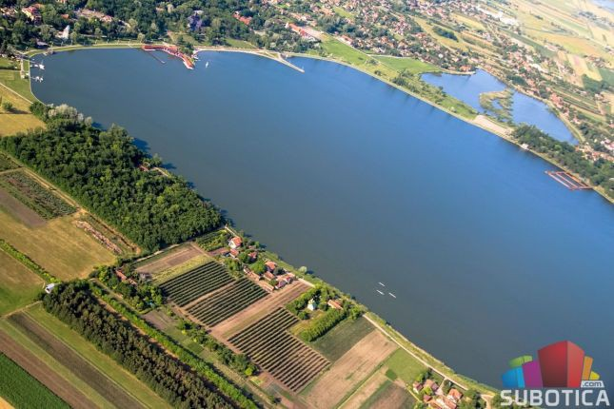

Палићко језеро
Највеће природно језеро Србије, површине 5 ${km}^{2}$
Еолско језеро – настало радом ветра
Део језера је туристички афирмисан

Slide 4
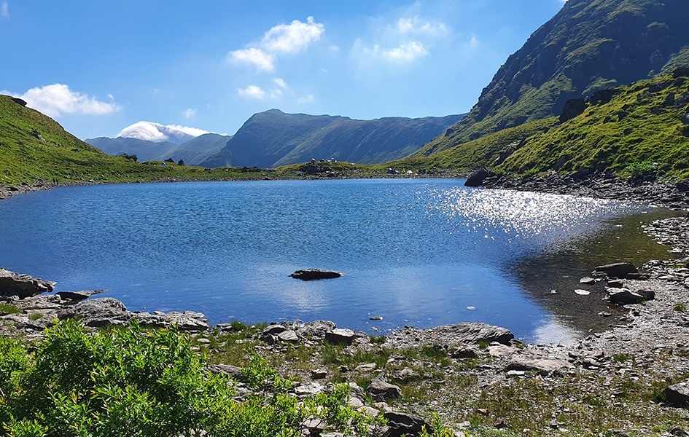
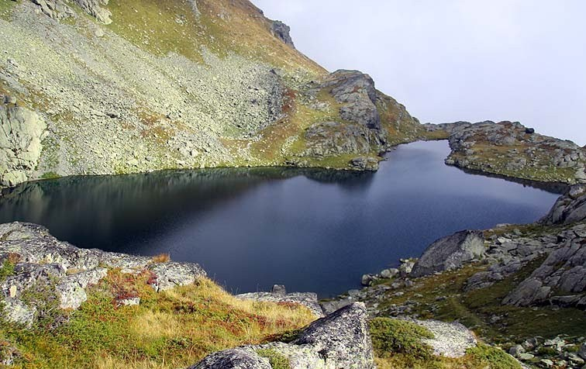
Ледничка језера
Настала су у цирковима на високим планинама
Имају чисту и хладну воду, па се називају „горске очи“
Налазе се на Шар-планини и на Проклетијама
Штрбачко језеро на Шар-планини
Ђеравичко језеро на Проклетијама

Slide 5
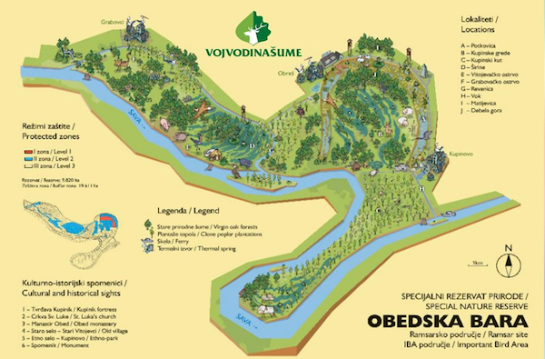
Речна језера
Настају у напуштеним меандрима река
Налазе се претежно у Панонској области
Најпознатија су:
- Обедска бара
- Русанда
- Царска бара
- Окањ
Специјални резерват природе Обедска бара

Slide 6
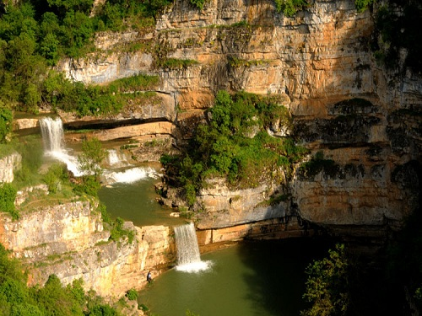
Крашка језера
Настају у вртачама, увалама и речним долинама
Малих површина и малобројна
На реци Мируши у Метохији налази се 16 мањих језера

Slide 7
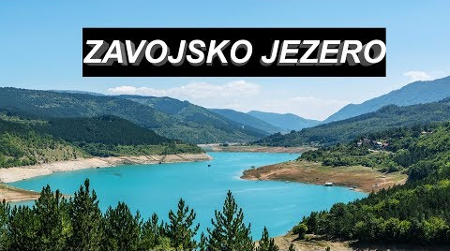
Урвинска језера
Настала су у планинским пределима услед појаве клизишта, када велика маса земљишта прегради речну долину
Нека од њих су:
Јовачко језеро код Владичиног Хана
Завојско језеро код Пирота

Slide 8
Вештачка језера
Ова језера је изградио човек преграђивањем речних токова браном
Изграђена су због:
- Водоснабдевања насеља
- Производње електричне енергије
- Наводњавања
- Развоја спорта и туризма

Slide 9
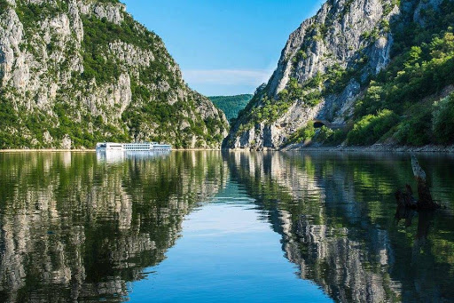
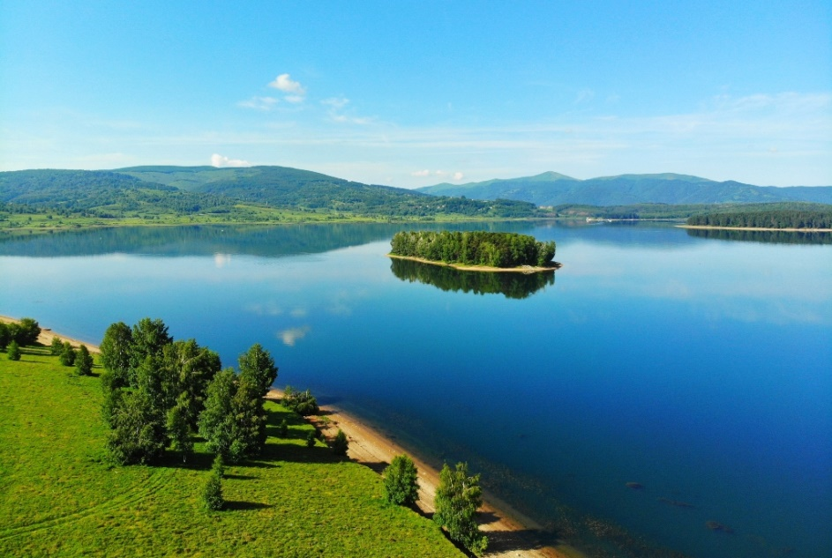
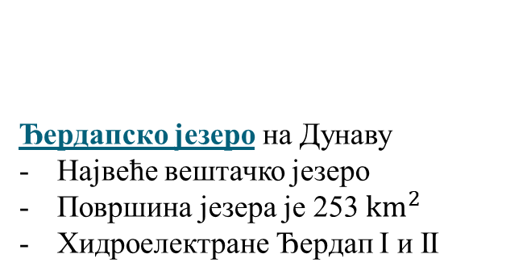
Ђердапско језеро на Дунаву
Највеће вештачко језеро
Површина језера је 253 ${km}^{2}$
Хидроелектране Ђердап I и II
Власинско језеро код Сурдулице
Највише језеро у Србији
Налази се на 1213 m надморске висине
Специфично је по пловећим острвима која су обрасла вегетацијом

Slide 10
ХВАЛА НА ПАЖЊИ!

